Slide 1


Федеральное государственное бюджетное образовательное учреждение высшего образования
«Государственный университет управления»
Декомпозиция показателей
Национальных проектов
«Наука» и «Образование»
«Обеспечение продовольственной безопасности страны на основе создания программно-аппаратных комплексов
и интеллектуальных платформенных цифровых решений в сфере развития агропромышленных технологий
полного жизненного цикла»
Этап 3 (2026 год)
(на 01.10.2026)
Соглашение о предоставлении из федерального бюджета гранта в форме субсидии от «25» апреля 2024 г. № 075-15-2024-542 (внутренний номер №13.1902.24.23)
Руководитель проекта д.т.н., проф. Терентьев А.В.
Москва – 2026 г.

Slide 2





СОСТАВ ИСПОЛНИТЕЛЕЙ ПРОЕКТА
Руководитель проекта главный научный сотрудник, доктор технических наук, профессор Терентьев Алексей Вячеславович
37
Всего исполнителей: ___________________
8
Докторов наук: _______________________
11
Кандидатов наук: _____________________
20
Молодых ученых: ____________________
Организации - исполнитель проекта:
Федеральное государственное бюджетное образовательное учреждение высшего образования «Государственный университет управления»
Организации - соисполнители проекта:
Федеральное государственное бюджетное научное учреждение «ФЕДЕРАЛЬНЫЙ НАУЧНЫЙ АГРОИНЖЕНЕРНЫЙ ЦЕНТР ВИМ»
Федеральное государственное бюджетное образовательное учреждение высшего образования «УДМУРТСКИЙ ГОСУДАРСТВЕННЫЙ УНИВЕРСИТЕТ»
Федеральное государственное бюджетное научное учреждение «ОМСКИЙ АГРАРНЫЙ НАУЧНЫЙ ЦЕНТР»

Slide 3
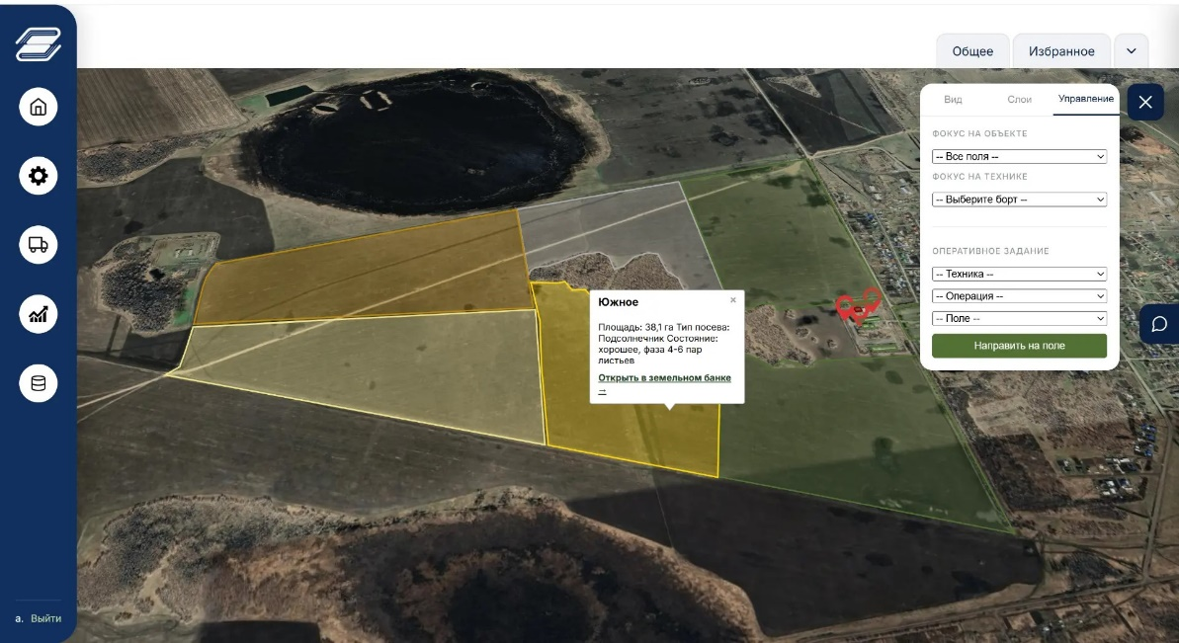
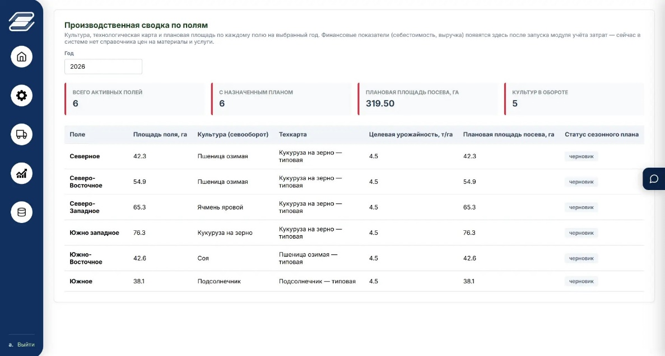
ОСНОВНЫЕ РЕЗУЛЬТАТЫ ПРОЕКТА на 01.10.2026
Интерфейс цифровой платформы
- Разработана цифровая управляющая платформа полным циклом агропромышленного производства, технологиями органического и углерод-нейтрального земледелия, системами поддержки принятия управленческих решений, технологиями замыкания производственных циклов в сфере АПК, технологиями утилизации, логистикой, сбытом, производственной и потребительской кооперацией, а также взаимодействием различных экономических агентов в едином экономическом цикле в сфере АПК.
- Разработана и внедрена многоуровневая топология обработки данных с онтологически-ориентированным конвейером, обеспечивающим извлечение скрытых знаний из разнородных источников (от бортовых компьютеров техники до государственных информационных систем).
- Обеспечена совместимость программной и аппаратной инфраструктуры с решениями, включёнными в Единый реестр российского ПО. В качестве базовых операционных систем на всех уровнях используются сертифицированные дистрибутивы ОС «Альт», Astra Linux SE и РЕД ОС. Это гарантирует возможность проведения аудита исходных кодов, контроль над исполнительной средой, и устранение зависимости от импортного ПО, аппаратных и технологических решений.
Пример производственной сводки по объектам АПК

Slide 4
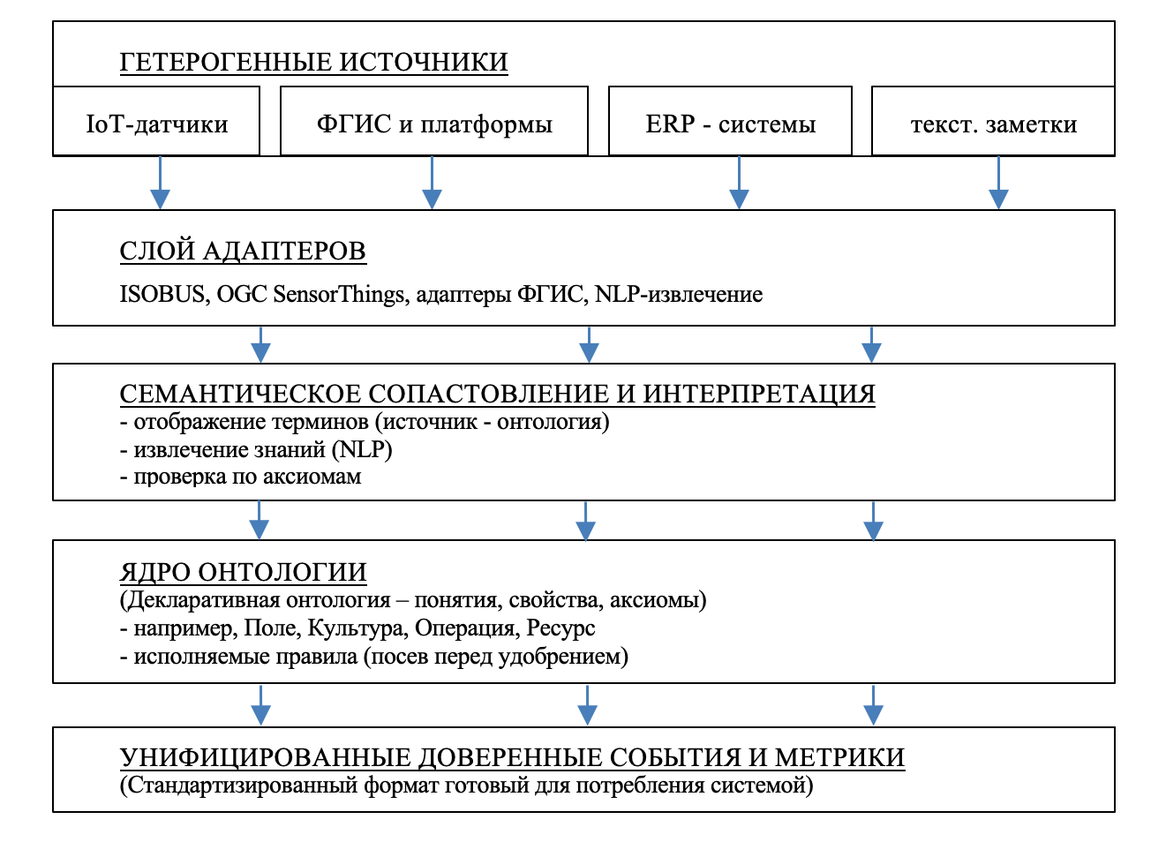
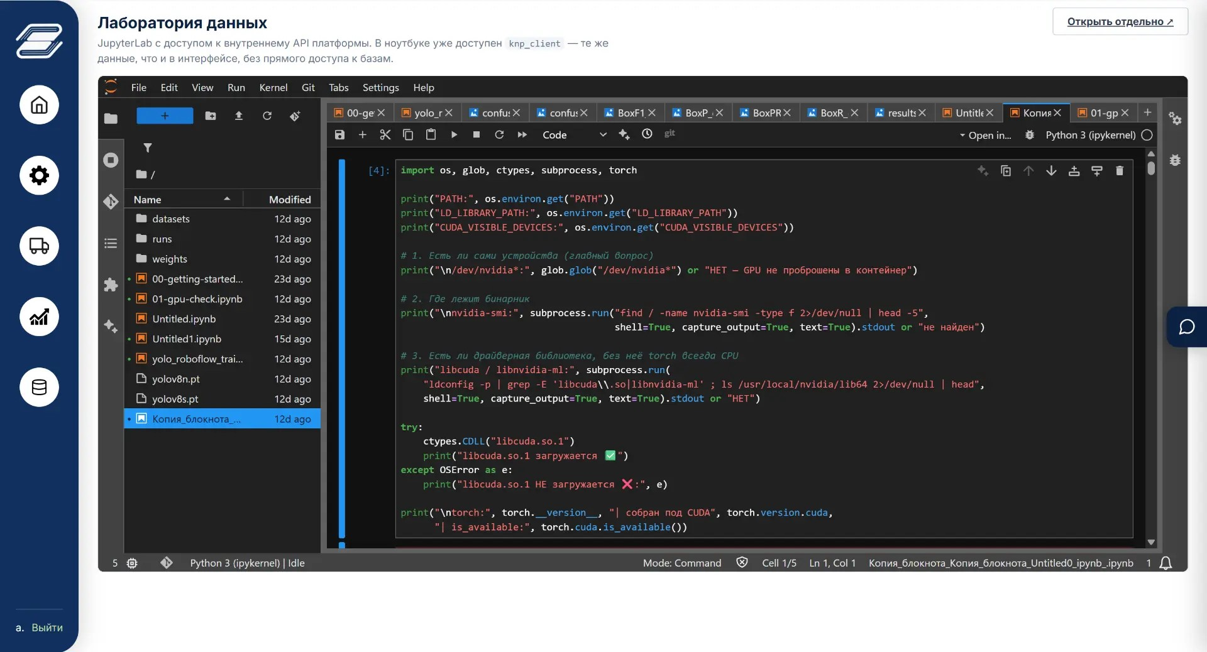
ОСНОВНЫЕ РЕЗУЛЬТАТЫ ПРОЕКТА на 01.10.2026 (продолжение)
«Лаборатория данных» на цифровой платформе
Онтологически-ориентированный конвейер данных
Когда система получает данные, например, из ФГИС «Зерно» или бортового компьютера техники, она анализирует их содержание и с помощью правил и обученных моделей, извлекает скрытые знания, подкрепленные в том числе и экспертными оценками.
Интеграция с ФГИС «Зерно» или с проектом Ситуационного Аналитического Центра "Почвенные и земельные ресурсы России» и прочими системами гарантирует единое информационное пространство для финансово-экономических и производственных показателей.

Slide 5
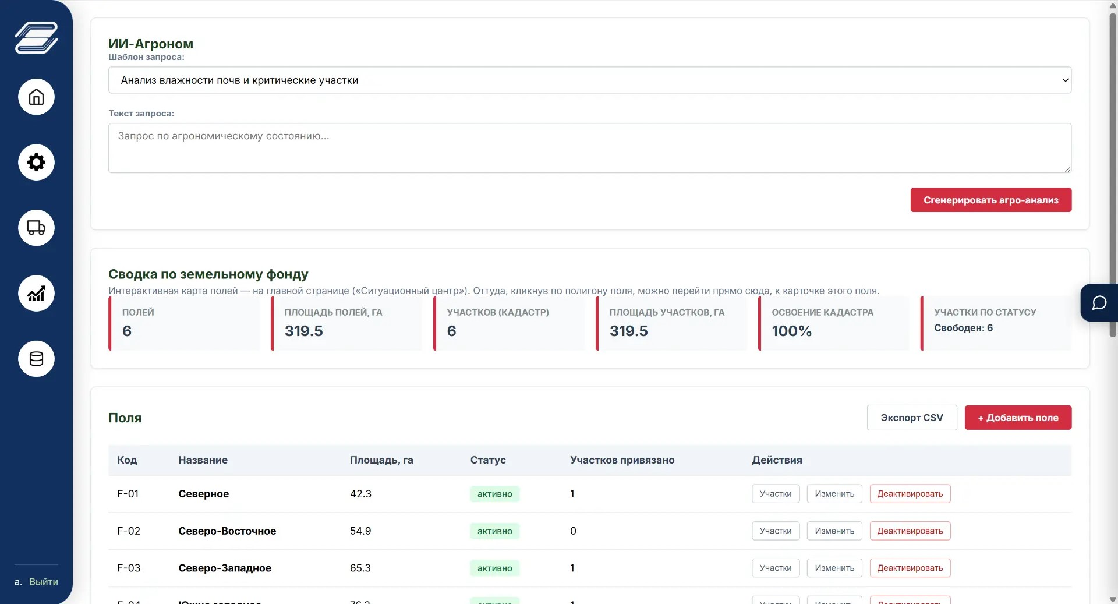
ОСНОВНЫЕ РЕЗУЛЬТАТЫ ПРОЕКТА на 01.10.2026 (продолжение)
Профили взаимодействия с платформой
Интеллектуальный ассистент «ИИ-Агроном»
Сегмент | Ключевые потребности | Предпочтительные модели взаимодействия | Обоснование
Фермерские хозяйства (малые/средние) | Повышение прибыльности, оптимизация ресурсов, доступ к финансированию, простота использования. | Подписка (Freemium), Транзакционная комиссия (при наличии маркетплейса). | Низкие барьеры входа, оплата за результат, что критично для бюджета малых хозяйств. Требуется обучение и поддержка.
Агроагрегаторы и холдинги | Централизованное управление, оптимизация логистики, контроль качества, автоматизация расчетов. | Корпоративная подписка (SaaS), Смарт-контракты. | Стандартная модель ИТ-закупок, высокая ценность для управления крупными операциями, снижение издержек и рисков.
Логистические компании и переработчики | Планирование операций, контроль условий транспортировки, оптимизация маршрутов, минимизация потерь. | API-платформа (B2B), Транзакционная комиссия (при использовании сервисов платформы). | Доступ к надежным данным для планирования, оплата за фактическое использование, что соответствует их операционным моделям.
Государственные регуляторы | Получение достоверной статистики, контроль за соблюдением норм, эффективное распределение господдержки. | Государственная поддержка (гранты, заказы), Доступ к данным (Data as a Service). | Возможность получения финансирования, интеграция с госсистемами, доступ к агрегированным данным для анализа политики.
Разработанная цифровая платформа формирует эффективную, прозрачную и удобную цифровую среду взаимодействия различных экономических субъектов в агропромышленном комплексе, включая сельхозтоваропроизводителей, агрегаторов, переработчиков, покупателей, и государственные органы.

Slide 6




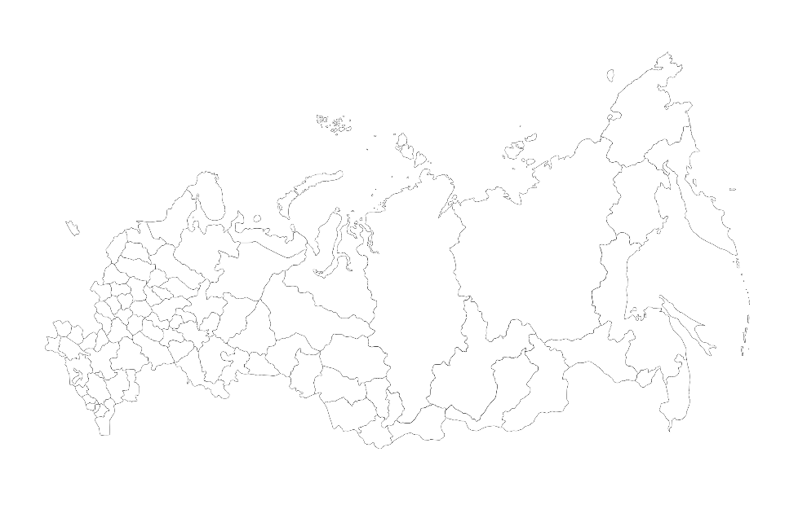

ОСНОВНЫЕ РЕЗУЛЬТАТЫ ПРОЕКТА на 01.10.2026 (продолжение)
В качестве организаций, заинтересованных в результатах проекта, выступили: Государственный фонд «Защитники Отечества», НПХ «Боевое» (п. Боевой Омской области), Колхоз "Молодая Гвардия" (с. Асаново Алнашского р-на Удмуртской Республики), Удмуртский НИИ СХ (с.Первомайский Завьяловского р-на Удмуртской Республики), Ассоциация "Аграрное предпринимательство Пермского края" (г. Пермь), СПЖПСК «Сытая корова и Ко» (д. Заосиново, Пермский край) , ООО "АСР-Агро" (с. Орда, Ординский р-он, Пермский край), ООО "Удмуртская мусороперерабатывающая компания" (с. Завьялово, Завьяловский р-он Удмуртской Республики), СПССК "Мустанг" (с. Алнаши, Алнашский р-он Удмуртской Республики), ООО "Карелбиотех" (г. Петрозаводск, Карелия).
В настоящий момент ведутся переговоры о внедрении результатов проекта в деятельность сельскохозяйственных предприятий, научно-исследовательских организаций, профильных министерств, региональных органов управления АПК более чем в 10 регионах Российской Федерации.
Ленинградская область
Карелия
Удмуртская республика
Луганская
Народная
Республика
Рязанская область
Пермский край
Ростовская область
Омская область
Предусматривается, что операторами станут крупные игроки в сфере цифровизации АПК - например, такие, как «Агропромцифра», Россельхозбанк, и др., а также возможно участие в распространении и поддержке платформы многопрофильных цифровых сервисов, например VK, 1С и проч., которые будут предоставлять сервисы по подписке фермерам, предприятиям, и исполнительным органам власти.
Федеративный принцип организации системы подразумевает наличие нескольких операторов платформы, которые могут ориентироваться на своих клиентов, что позволит содействовать коммерциализации платформы. Такой подход обеспечивает масштабируемость и устойчивое развитие платформы в будущем.

Slide 7
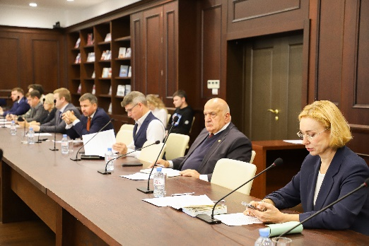
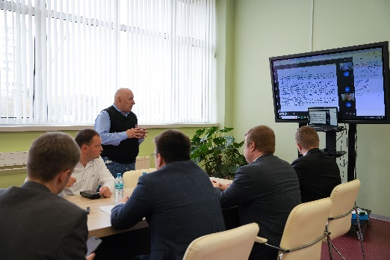
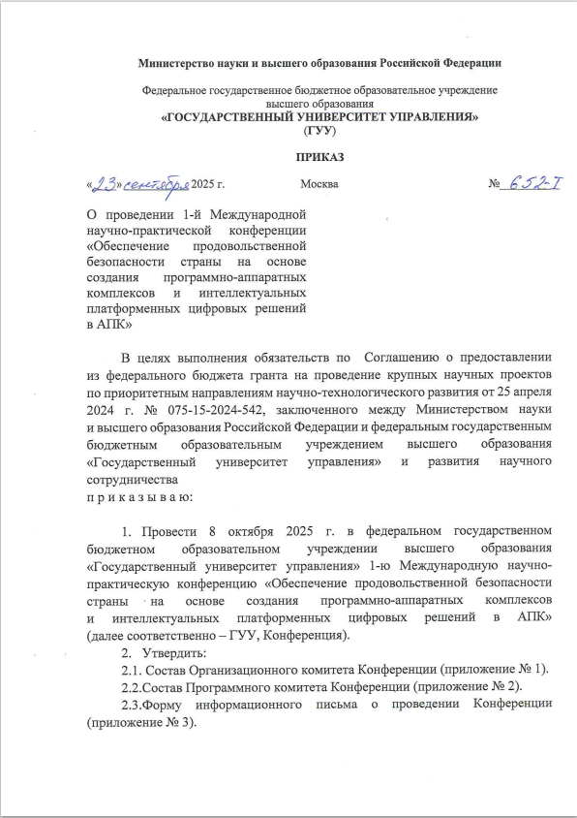
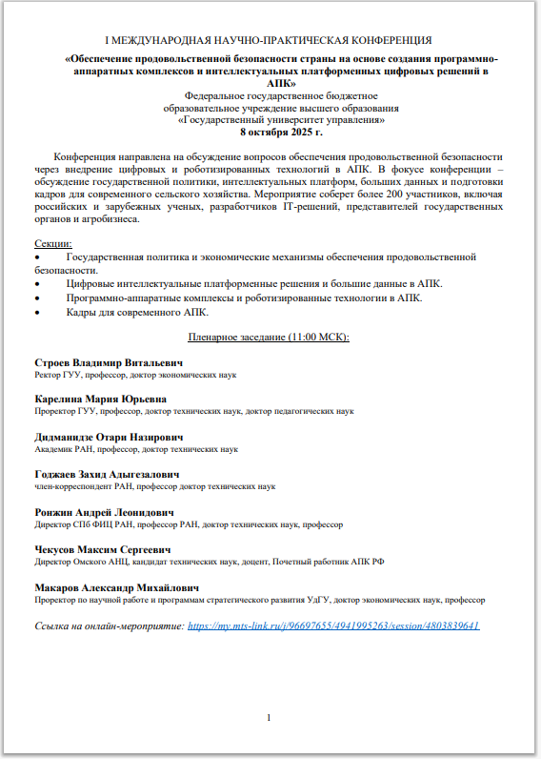

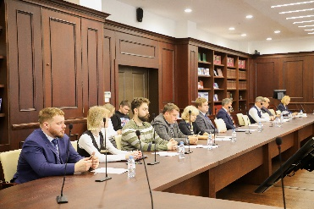
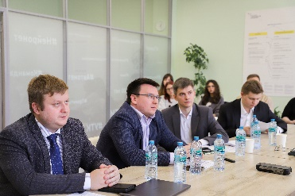
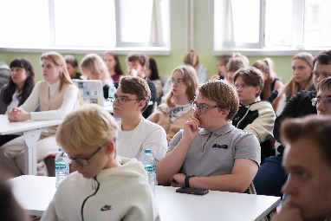
ОСНОВНЫЕ РЕЗУЛЬТАТЫ ПРОЕКТА на 01.10.2026 (завершение)
На 11 ноября 2026 года на базе ФГБОУ ВО ГУУ запланирована вторая международная научно-практическая конференция по профильной тематике проекта «Обеспечение продовольственной безопасности страны на основе создания программно-аппаратных комплексов и интеллектуальных платформенных цифровых решений в АПК» с привлечением партнёров по проекту, индустриальных партнёров, профильных зарубежных партнёров и зарубежных научных и образовательных организаций.
Конференция направлена на обсуждение вопросов обеспечения продовольственной безопасности через внедрение цифровых и роботизированных технологий в АПК. В фокусе конференции – обсуждение государственной политики, интеллектуальных платформ, больших данных и подготовки кадров для современного сельского хозяйства. Секции: • Государственная политика и экономические механизмы обеспечения продовольственной безопасности. • Цифровые интеллектуальные платформенные решения и большие данные в АПК. • Программно-аппаратные комплексы и роботизированные технологии в АПК. • Кадры для современного АПК.
Формат участия в конференции – очный с возможностью подключения по видеоконференцсвязи. Количество участников на каждой конференции – составило более 200 человек. Количество залов для проведения мероприятия – 3. Общая вместимость залов – не менее 300 посадочных мест. Залы оснащены мультимедийным оборудованием для демонстрации презентаций в форматах *.pdf и *.pptx (в том числе, по видеоконференцсвязи), включающие экраны, акустическую стереосистему, беспроводные микрофоны.
По результатам конференции будет опубликован сборник тезисов докладов участников конференции в электронном и печатном виде, содержащий оглавление, сведения о конференции, перечень авторов тезисов, тезисы докладов, размещенные в авторской редакции.

Slide 8





ЗНАЧЕНИЯ ОСНОВНЫХ ХАРАКТЕРИСТИК ПРЕДОСТАВЛЕНИЯ СУБСИДИИ
ПЛАН на 2026 г
ФАКТ на
01.10.2026
ОТКЛОНЕНИЕ
1. Доля аспирантов и молодых ученых (до 39 лет) в общей численности участников проекта:
45
55
+ 10
2. Количество представленных к защите по результатам исследования диссертаций на соискание ученой степени кандидата наук и на соискание ученой степени доктора наук:
5
1
4
3. Количество статей по тематике проекта в научных изданиях первого и второго уровней "Белого
списка", авторами которых являются члены коллектива участников проекта:
17
7
10
4. Количество заявок на получение охранных документов на результаты интеллектуальной
деятельности, созданные при выполнении проекта (при наличии):
0
0
0
Риски неисполнения обязательств отсутствуют.
Вероятность выполнения всех показателей к концу года – 100%.

Slide 9
ФИНАНСОВЫЕ ПОКАЗАТЕЛИ ПРОЕКТА
ПЛАН за 2026 г.
ФАКТ на 01.10.2026 г.
ОТКЛОНЕНИЕ
1. Поступило средств, всего:
100 000 000,00
100 000 000,00
0,00
2. Выплаты по расходам, всего:
100 000 000,00
98 387 051,62
1 612 948,38
в том числе:
выплаты заработной платы персоналу, всего
23 730 158,73
23 109 631,85
620 526,88
взносы на обязательное социальное страхование
6 169 841,27
6 053 029,24
116 812,03
иные выплаты физическим лицам
1 600 000,00
724 390,53
875 609,47
закупка работ и услуг
56 500 000,00
56 500 000,00
0,00
закупка непроизводственных активов, нематериальных активов, материальных запасов и основных средств, всего
12 000 000,00
12 000 000,00
0,00
уплата налогов, сборов и иных платежей в бюджеты бюджетной системы Российской Федерации, всего
0,00
0,00
0,00
предоставление средств иным юридическим лицам, индивидуальным предпринимателям, физическим лицам в форме гранта
0,00
0,00
0,00
иные выплаты, всего
0,00
0,00
0,00
3. Возвращено в федеральный бюджет, всего
5 450 927,71
5 450 927,71
0,00
4. Остаток Субсидии на конец отчетного периода, всего
0,00
1 612 948,38
1 612 948,38

Slide 10

Спасибо
за внимание!

